Slide 1

Operating System Practice session 9
Virtual memory

Slide 2
מה הבעיה ב- swapping ?
מבצעים העברות של זיכרון שלם של תהליך בין הדיסק לRAM
פעולות של הדיסק הן מאוד איטיות ולכן בזבזניות
זיכרון הRAM הוא מהיר אך קטן
פתרון:
Virtual Memory

Slide 3
Virtual Memory
נפרק את הזיכרון של תהליך ל"חתיכות".
נאפשר לתהליך לרוץ רק כאשר חלק מהקוד בRAM
Locality of reference
מרחב הכתובות של תהליך מחולק ל pages (דפים) בגודל קבוע.
נחלק את הRAM ליחידות הנקראות frames (מסגרות), כאשר page=frame .
בכל רגע נתון כל מסגרת מכילה page אחד וה-pages כל הזמן מתחלפים.
נבצע swapping ל-page ולא לזיכרון שלם של תהליך.
Page fault
Notes:
Locality of reference - ברגע שנגשת לתא, מאוד סביר שהגישה הבאה תהיה ליד. לדוגמא תאים במערך, שדות של אובייקטים. באופן טבעי כשניגשים לכתובת X סביר מאוד שהגישה הבאה תהיה קרובה לX ולכן אפשר לעבוד עם כך שחלק מהזיכרון נמצא ב-RAM
Page fault – מנסים לגשת לדף שלא יושב ב-RAM

Slide 4
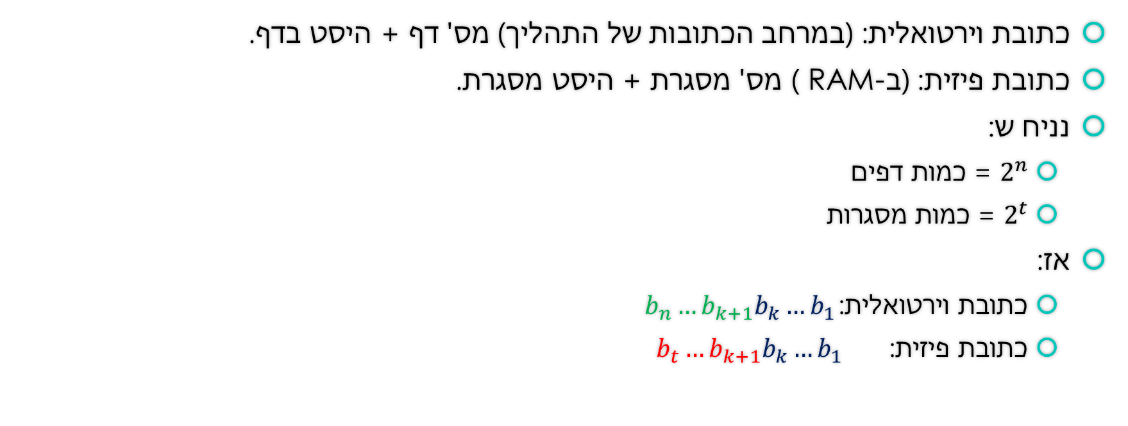
כתובת וירטואלית ופיזית
כתובת וירטואלית: (במרחב הכתובות של התהליך) מס' דף + היסט בדף.
כתובת פיזית: (ב-RAM ) מס' מסגרת + היסט מסגרת.
נניח ש:
$2^{n}$ = כמות דפים
$2^{t}$ = כמות מסגרות
אז:
כתובת וירטואלית:${b_{n}…b_{k+1}b_{k}…b}_{1 }$
כתובת פיזית:${b_{t}…b_{k+1}b_{k}…b}_{1 }$
מס' דף
היסט
מס' מסגרת
היסט

Slide 5
תרגום מכתובת וירטואלית לפיזית
כתובת וירטואלית
מחלקים למס' דף + היסט
המרת מס' דף למס' מסגרת שמכילה את הדף
העתקת ההיסט ללא שינוי
כתובת פיזית

Slide 6
תרגיל 1 – 2014 א 1.6
נתון מחשב עם BUS ברוחב 16 ביט ומנגנון זיכרון וירטואלי התומך 1024 דפים לכל תהליך לכל היותר.
למחשב זיכרון ראשי בגודל 1152B
גודל מילה 2B
גודל מסגרת = גודל דף
גודל הדיסק אינו מוגבל
כמה מסגרות ישנם בזיכרון הראשי?
פתרון:
1024 pages, 16 bit bus=> 10 bits for page number, 6 bits for offset
Page size = 2^6 words = 128B
1152B / 128B = 9 frames

Slide 7
טבלת הדפים
מכניזם למיפוי כתובות וירטואליות לכתובות פיזיות
עבור כל דף נשמור כניסה בטבלה ובה:
א. האם הדף בזיכרון (ביט אחד)
ב. מספר ה-page frame (מספר הביטים בהתאם למספר ה-frames)
ג. Modified bit – האם נעשה שינוי בדף (ביט אחד)
ד. Referenced bit – האם בוצעה גישה לדף (ביט אחד)
גודל טבלה – מספר התאים (לפי מספר הדפים) כפול גודל תא
גודל תא – א + ב + ג + ד ואז מעגלים בהתאם לגודל המילה כי אנו שומרים מילים שלמות.
Notes:
Memory Management Unit – ממירה כתובת וירטואלית לפיזית

Slide 8
המשך תרגיל קודם
נתון מחשב עם BUS ברוחב 16 ביט ומנגנון זיכרון וירטואלי התומך 1024 דפים לכל תהליך לכל היותר.
למחשב זיכרון ראשי בגודל 1152B
גודל מילה 2B
גודל מסגרת = גודל דף
גודל הדיסק אינו מוגבל
מה גודל טבלת הדפים?
פתרון:
מספר התאים – 1024.
גודל תא: b1 (R) + b1 (M) + b1 (האם בזיכרון הפיזי) + 4b (9 frames) = 7b
מכיוון שגודל מילה הוא 2B, גודל תא לא יהיה 7b אלא נעגל ל-2B
גודל טבלת הדפים:=2KB 1024 2BX

Slide 9
תרגיל 2 – 2015א 2
נתון מחשב עם BUS ברוחב 8 ביט, ומנגנון זיכרון וירטואלי התומך ב 32 דפים לכל תהליך.
למחשב זיכרון ראשי RAM בגודל 64B וגודל מילה 2B.
גודל מסגרת הוא כגודל דף וגודל הדיסק אינו מוגבל.
א. מה גודל המסגרת וכמה מסגרות ישנם בזיכרון הראשי?
32 pages=> 5b for page number, 3b for offset=>2^3 words = 16B – page size, 64B / 16B = 4 frames
ב. כמה זיכרון ניתן להקצות לכל היותר לתהליך במערכת?
512B = 32 pages X 16B
ג. עבור תהליך p1 ידוע כי מערך a בגודל 20 תאים (כל תא תופס 2 מילים), מוקצה החל מכתובת וירוטאלית 24. חלקו את תאי המערך לדפים בהם הם יושבים:
4 array cells per page
p3 0-3, p4 4-7, p5 8-11, p6 12-15, p7 16-19

Slide 10
אלגוריתמים להחלפת דפים
כשיש PF צריך להחליט איזה דף לפנות.
נרצה לדחות כמה שיותר את הPF הבא.
אלגוריתם אופטימלי – נבחר להוציא את הדף שהבקשה שלו הכי מאוחרת.
FIFO – נחזיק אינדקס של המסגרת הבאה לפינוי, נקדם בכל PF.
FIFO second chance - שיפור של FIFO , נותן הזדמנות שנייה לדף שנגשו אליו לאחרונה
נוסיף ביט referenced שנדלק כאשר ניגשים לדף לא בהכנסה.
אם הפויינטר מצביע על דף שהביט הנ"ל דלוק עבורו, נקדם את הפויינטר ונכבה לו את הביט.
Notes:
- PFמנסים לגשת לדף שלא נמצא ב-RAM

Slide 11
תרגיל 4 – 2014ב 2ב
נניח מערכת עם זיכרון וירטואלי ובו 3 מסגרות ותהליך בודד. נתונה סדרת פניות של התהליך לדפים.
הראו אלו דפים יהיו במסגרות עבור כל מדיניות החלפת דפים להלן.
באלגוריתם second chance FIFO - עבור כל דף הנמצא במסגרת רשמו האם הוא referenced.
רשמו בשורת הPF סימן X כאשר מתרחש PF.
רשמו עבור כל אלגוריתם כמה PF בסה"כ הוא ביצע.

Slide 12
תרגיל 4 – אופטימלי
 | 1 | 2 | 3 | 4 | 5 | 2 | 2 | 3 | 4 | 1 | 2 | 3 | 5 | 1 | 2 | 4 | 3 | 5
PF

Slide 13
תרגיל 4 – אופטימלי
 | 1 | 2 | 3 | 4 | 5 | 2 | 2 | 3 | 4 | 1 | 2 | 3 | 5 | 1 | 2 | 4 | 3 | 5
 | 1 | 1 | 1 | 4 | 5 | 5 | 5 | 5 | 4 | 1 | 1 | 1 | 1 | 1 | 1 | 4 | 4 | 4
 |  | 2 | 2 | 2 | 2 | 2 | 2 | 2 | 2 | 2 | 2 | 2 | 2 | 2 | 2 | 2 | 3 | 3
 |  |  | 3 | 3 | 3 | 3 | 3 | 3 | 3 | 3 | 3 | 3 | 5 | 5 | 5 | 5 | 5 | 5
PF | X | X | X | X | X |  |  |  | X | X |  |  | X |  |  | X | X
סה"כ: 10 PF

Slide 14
תרגיל 4 – FIFO
 | 1 | 2 | 3 | 4 | 5 | 2 | 2 | 3 | 4 | 1 | 2 | 3 | 5 | 1 | 2 | 4 | 3 | 5
PF

Slide 15
תרגיל 4 – FIFO
 | 1 | 2 | 3 | 4 | 5 | 2 | 2 | 3 | 4 | 1 | 2 | 3 | 5 | 1 | 2 | 4 | 3 | 5
 | 1 | 1 | 1 | 4 | 4 | 4 | 4 | 3 | 3 | 3 | 2 | 2 | 2 | 1 | 1 | 1 | 3 | 3
 |  | 2 | 2 | 2 | 5 | 5 | 5 | 5 | 4 | 4 | 4 | 3 | 3 | 3 | 2 | 2 | 2 | 5
 |  |  | 3 | 3 | 3 | 2 | 2 | 2 | 2 | 1 | 1 | 1 | 5 | 5 | 5 | 4 | 4 | 4
PF | X | X | X | X | X | X |  | X | X | X | X | X | X | X | X | X | X | X
סה"כ: 17 PF

Slide 16
תרגיל 4 – FIFO second chance
 | 1 | 2 | 3 | 4 | 5 | 2 | 2 | 3 | 4 | 1 | 2 | 3 | 5 | 1 | 2 | 4 | 3 | 5
PF

Slide 17
תרגיל 4 – FIFO second chance
 | 1 | 2 | 3 | 4 | 5 | 2 | 2 | 3 | 4 | 1 | 2 | 3 | 5 | 1 | 2 | 4 | 3 | 5
 | 1 | 1 | 1 | 4 | 4 | 4 | 4 | 3 | 3 | 1 | 1 | 1 | 5 | 5 | 5 | 4 | 4 | 4
 |  | 2 | 2 | 2 | 5 | 5 | 5 | 5 | 4 | 4 | 4 | 3 | 3 | 1 | 1 | 1 | 3 | 3
 |  |  | 3 | 3 | 3 | 2 | 2r | 2r | 2r | 2 | 2r | 2r | 2 | 2 | 2r | 2 | 2 | 5
PF | X | X | X | X | X | X |  | X | X | X |  | X | X | X |  | X | X | X
סה"כ: 15 PF

Slide 18

נגמר התרגול... שאלות?

